Slide 1
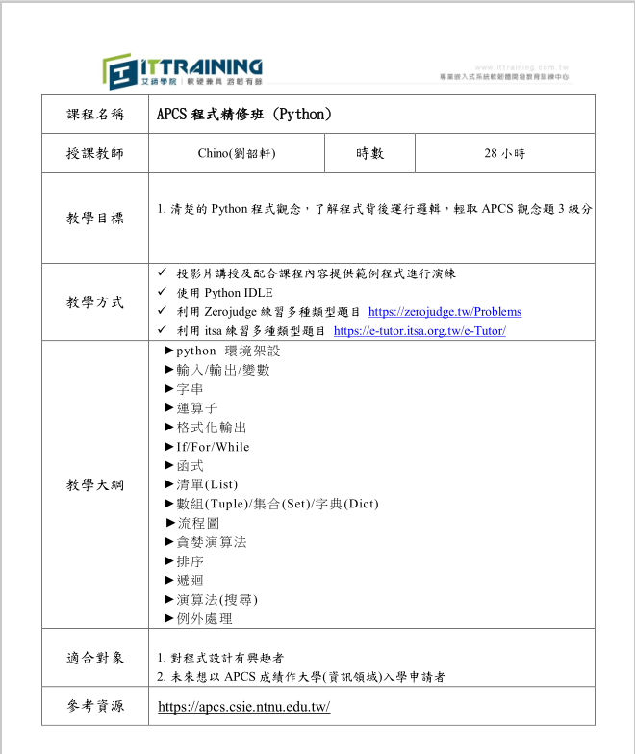

Slide 2
Codeforces

Slide 3

Codeforces
Codeforces介紹
他是一個線上程式設計競賽平台
我們此次使用的是他的Group功能
它可以讓我自己辦競賽，以及提供OJ環境
本次題目限制使用Python
等課程結束就會開啟其他語言的上傳選項

Slide 4

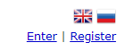
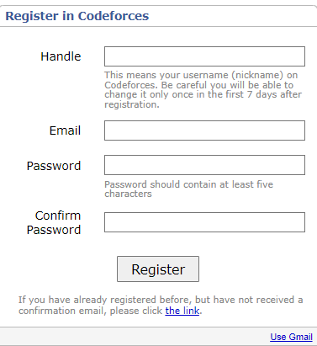
Codeforces
How register account
先進入:https://codeforces.com
點選右上角的Register
Handle=暱稱
註:請去信箱認證才能開始使用

Slide 5
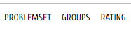

Codeforces
How to use Groups
點選上面的Groups
註:若點出來沒有Groups
請去名稱底下接受邀請
若無法解決，請通知上課老師進行處理

Slide 6
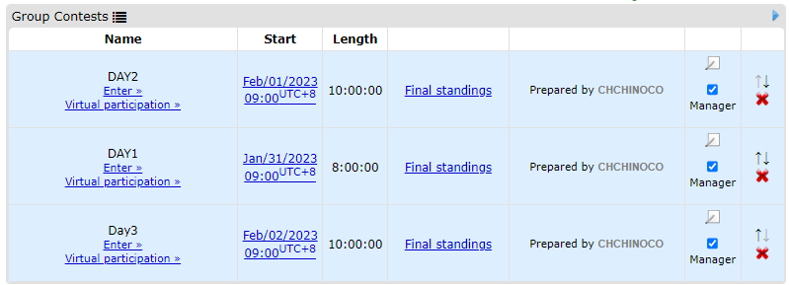
Codeforces
How to use Groups function
Step 1:進入Groups比賽
註:若沒法上傳程式碼，請參考下一頁

Slide 7
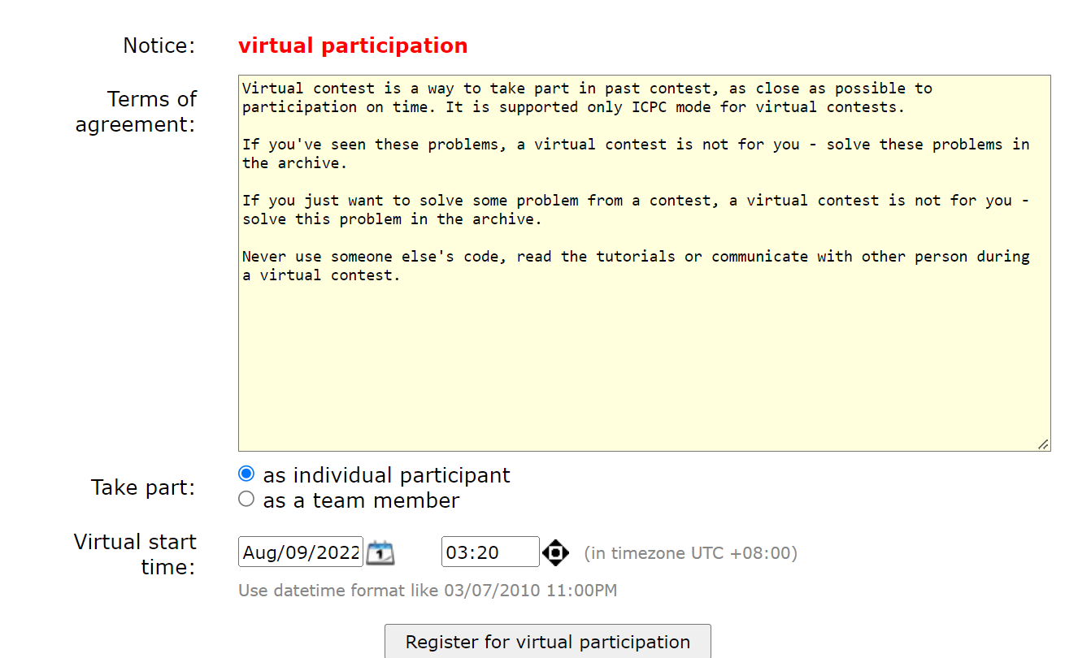
Codeforces
如何加入比賽
點選比賽最後面應該會有Register
就會出現類似畫面

Slide 8
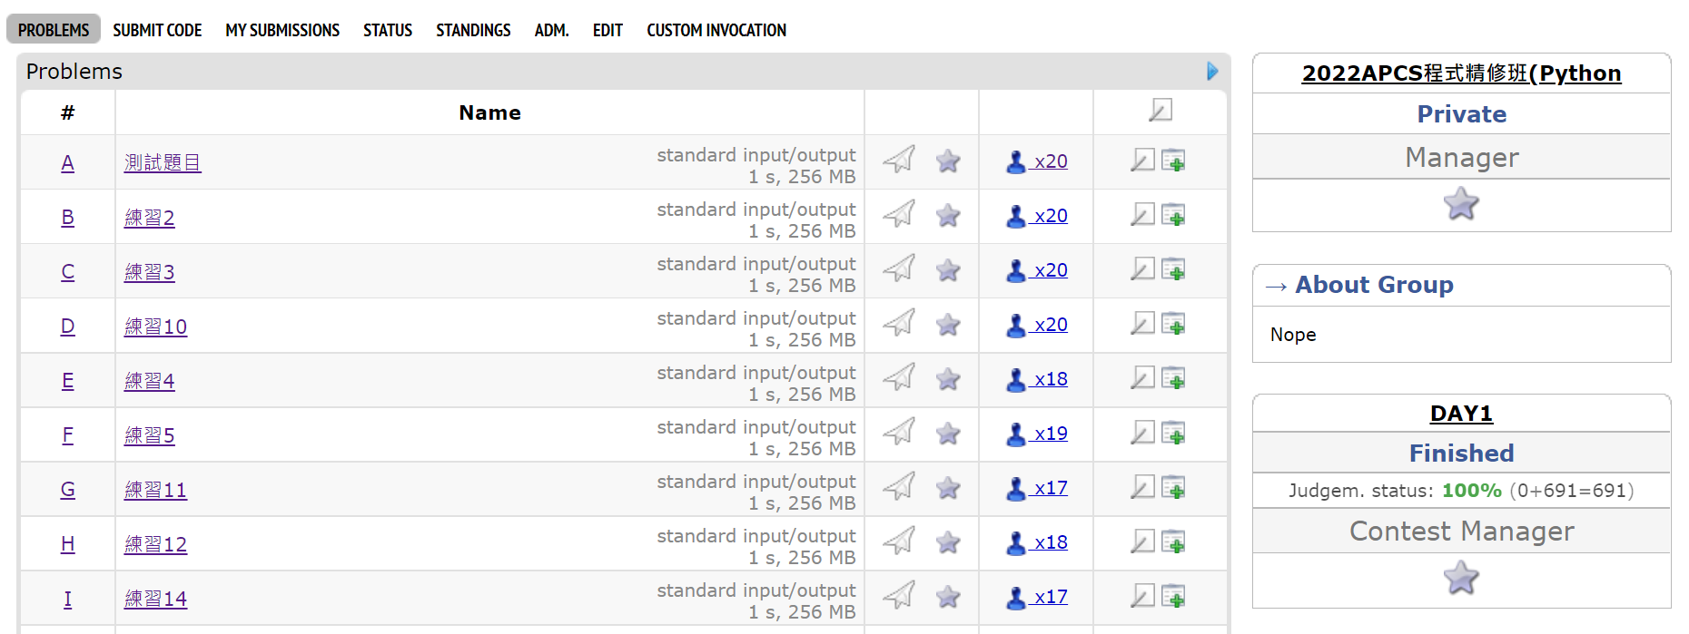
Codeforces
然後會進入這個畫面再次進入當日題目，我們拿測 試題目來當作上傳平台練習，點選A

Slide 9
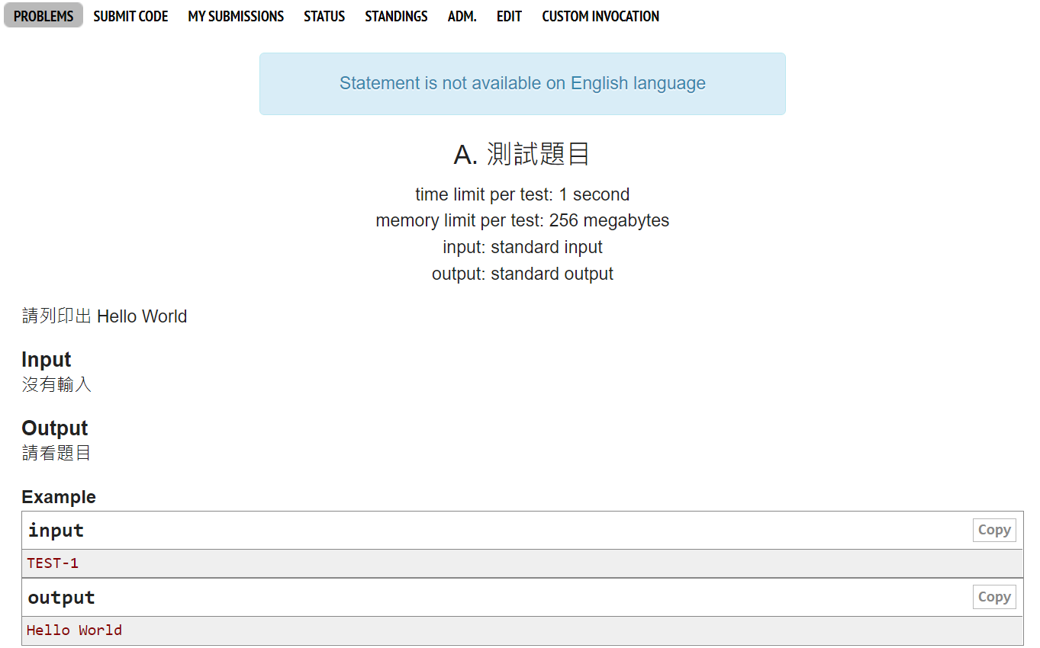
Codeforce
會有輸入輸出格式以及範例，範例要全對在做上傳

Slide 10
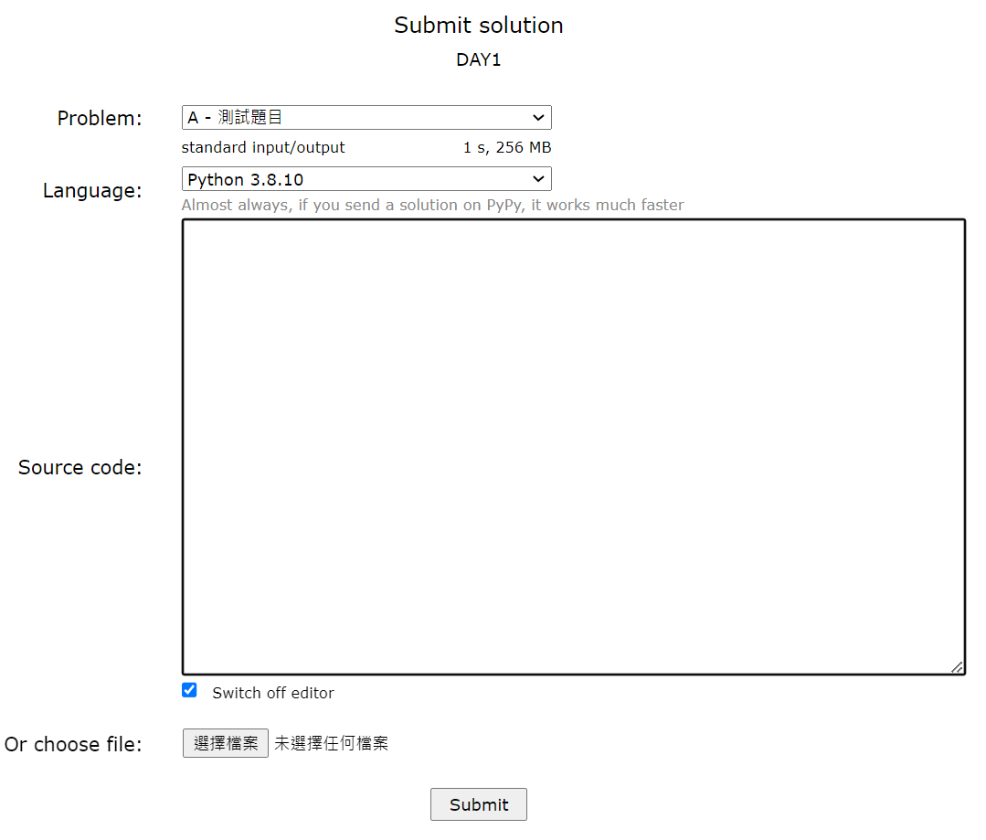
Codeforce
選擇好題目以及語言(選錯語言永遠不會過) 將代碼上傳或複製貼上，然後按下submit

Slide 11

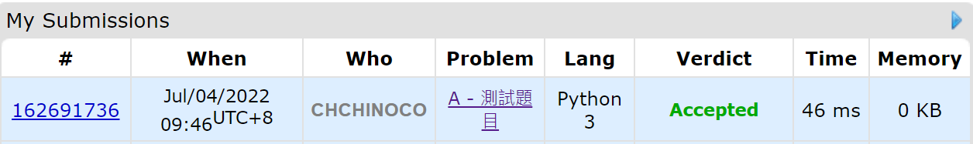
Codeforce
若上傳成功，可以去看My Submissions查看上傳 點選最前面的數字可以查看明測資是否有問題
若是隱藏測資錯，無法看到錯誤的測試資料 Verdict會顯示這題的狀況

Slide 12
Environment/課程安排

Slide 13
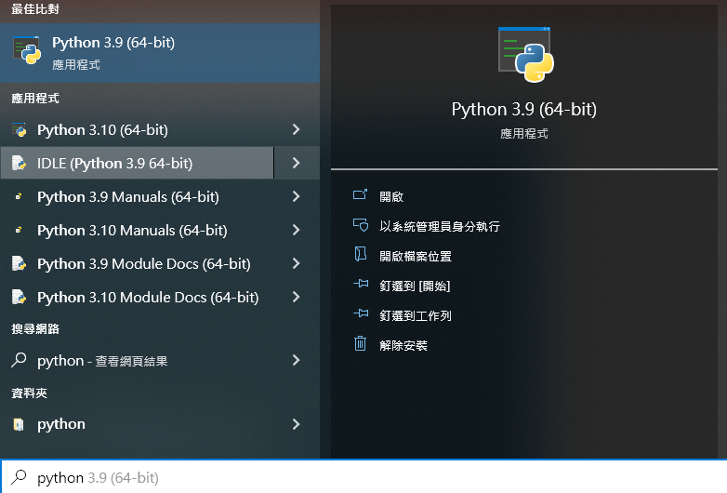
Environment
打開搜尋列，搜尋Python 並點IDLE

Slide 14
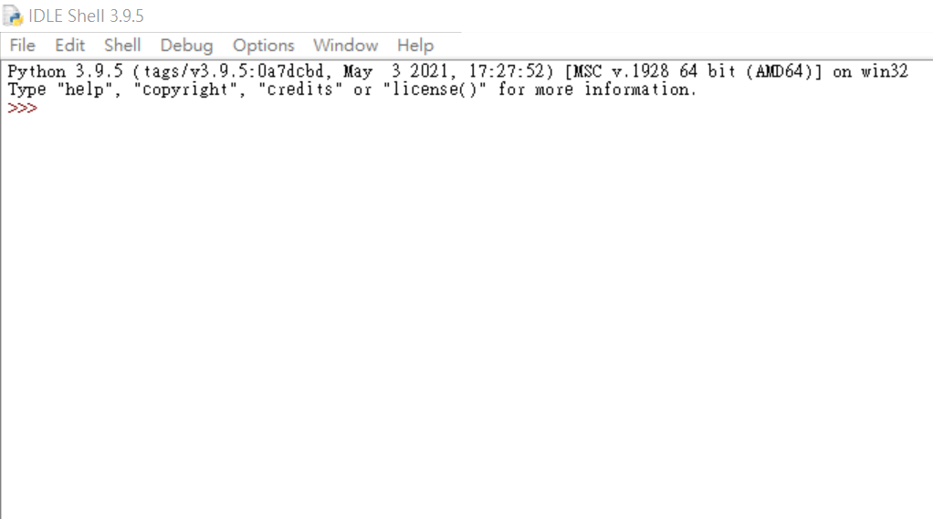
Environment
當你看到這個畫面就代表你成功進入了

Slide 15

Environment
Bash mode:可以一行行輸入直接執行
缺點:就是一次只能打一行

Slide 16
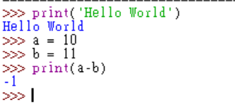
Environment
簡易例子

Slide 17
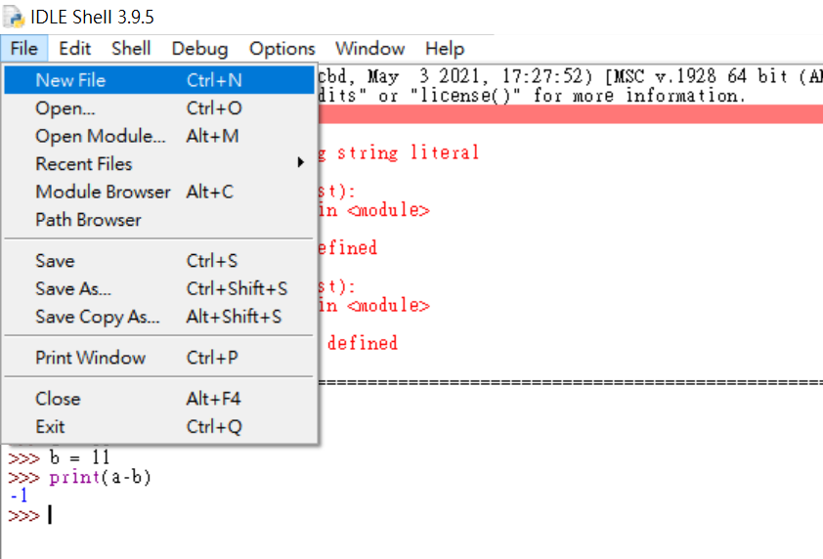
Environment
常用用法:開啟檔案，我們先建立一個全新的檔案

Slide 18
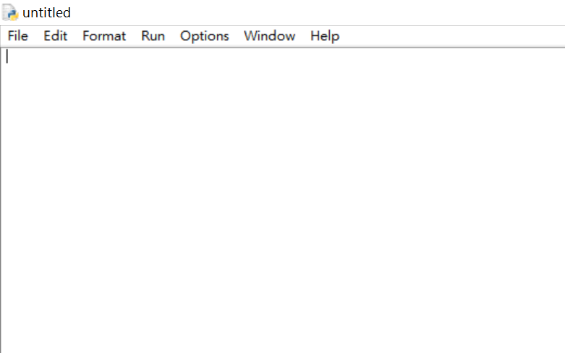
Environment
若你看到這個畫面代表你成功了

Slide 19
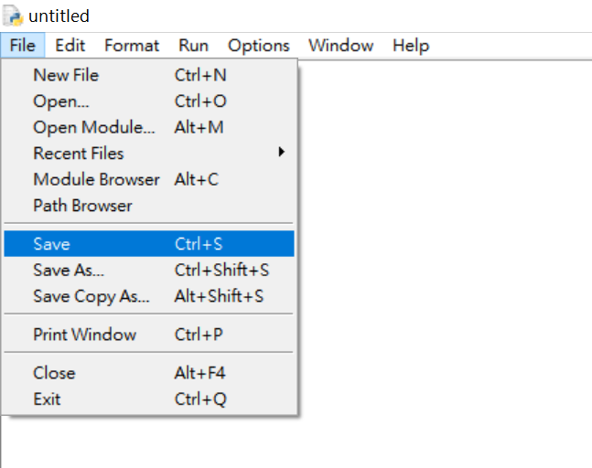
Environment
依照原則先做建立檔案的動作 存放地以及檔名無限制

Slide 20
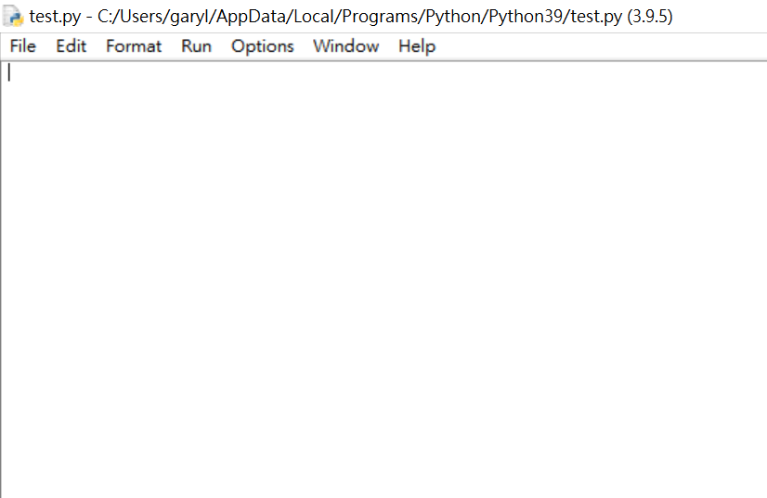
Environment
若標題更改如同類似這樣代表成功建立檔案

Slide 21
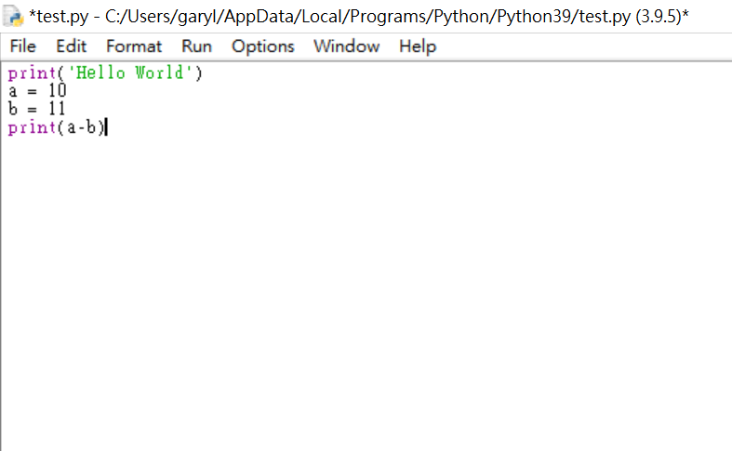
Environment
打上測試代碼

Slide 22
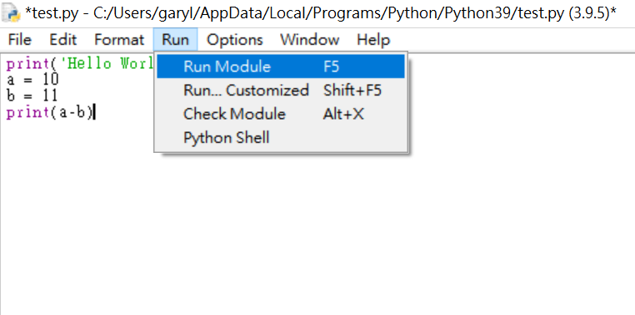
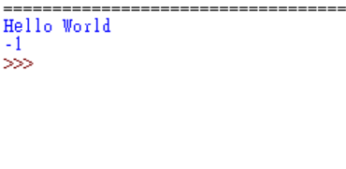
Environment
並執行，輸出結果會在原本IDLE的視窗

Slide 23
Python Basis

Slide 24

Python 簡介
特性:
容易學習
功能強大
跨平台

Slide 25
Python 簡介
功能
資料分析(pandas)
科學計算(numpy)
機器學習(keras tensorflow)
網頁設計(Flask)

Slide 26
Input/Output/Variable Basic

Slide 27
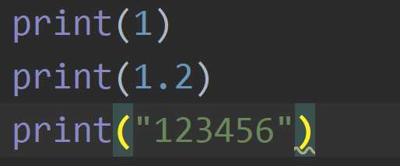
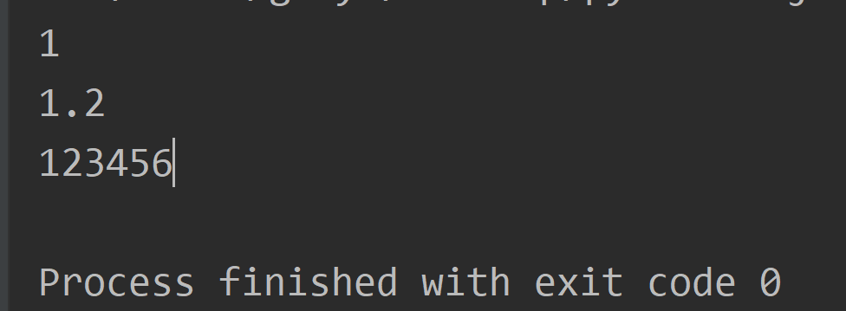
Output Basic
簡易使用Print-1

Slide 28
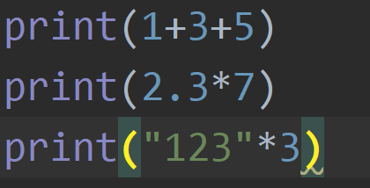
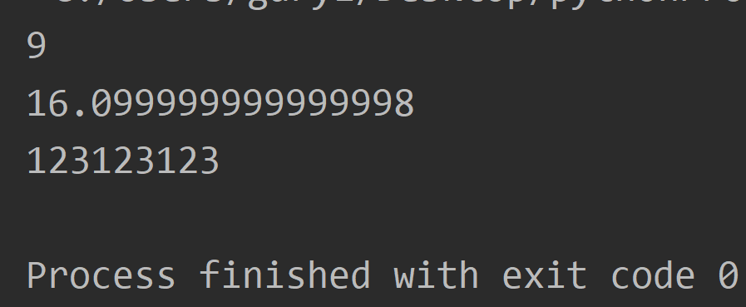
Output Basic
簡易使用Print-2

Slide 29
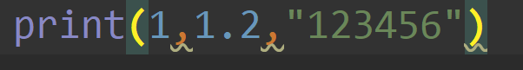
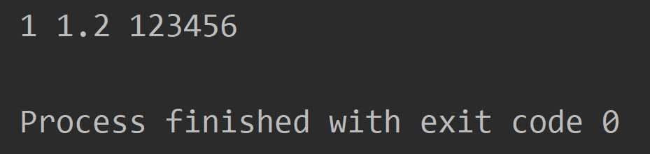
Output Basic
如何在一行，列出多筆資料

Slide 30

Output Basic
練習1
列印出自己的學號+7
列印出自己的年紀*3.14
列印出自己的姓名
EX :
我的學號:1030012345
年紀:25歲
姓名:Chino
Output:
1030012352
78.5
Chino

Slide 31
Varialbe Basic
何謂變數
讓程式利用名稱知道使用者要調用的對象
存儲數據
除關鍵字名稱以外皆可成為變數名稱

Slide 32

Varialbe Basic
基礎資料型別
整數(int)
單倍精度浮點數(float)
文字(string)
布林(boolean)

Slide 33
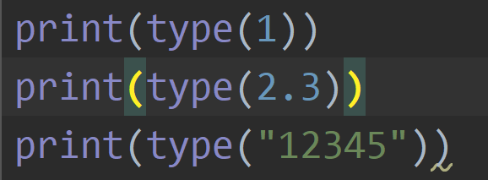
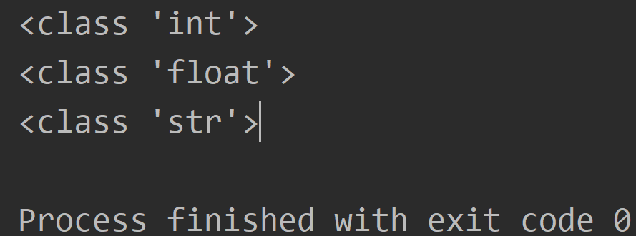
Varialbe Basic
Type:判斷型態

Slide 34
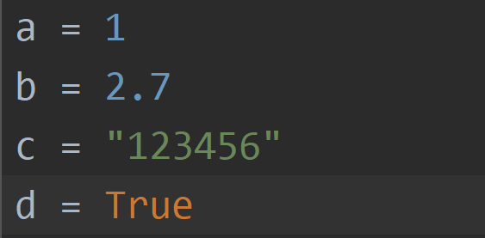
Varialbe Basic
如何基礎使用變數

Slide 35
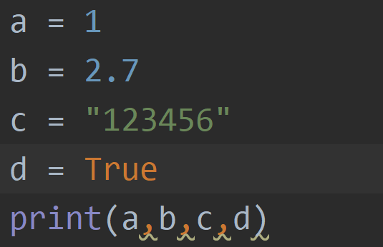
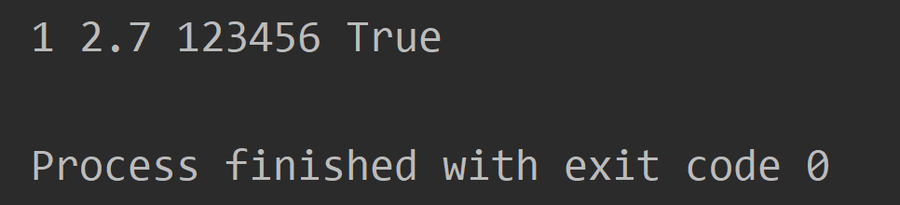
Varialbe Basic
列印出變數

Slide 36
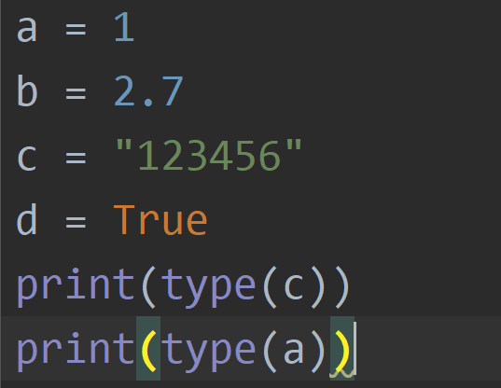
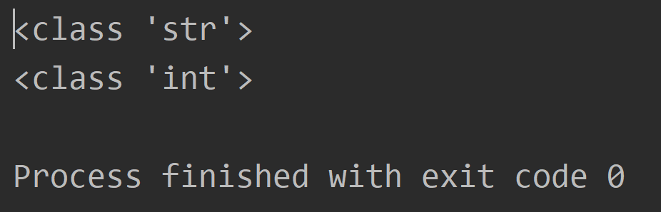
Varialbe Basic
確認變數資料型態

Slide 37
Varialbe Basic
確認變數資料型態

Slide 38

Varialbe Basic
練習2:
隨機取三個名稱的變數(1.1,True,HelloWorld)
Ex: 變數設定方法
隨便名稱 = 1.1
Output:
HelloWorld,True,1.1
嘗試看看

Slide 39

Input Basic
何謂輸入
可以讓使用者自定義數值
以字串型別從鍵盤讀取資料

Slide 40
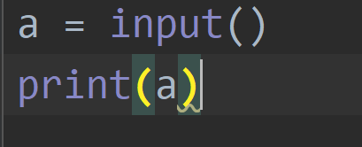
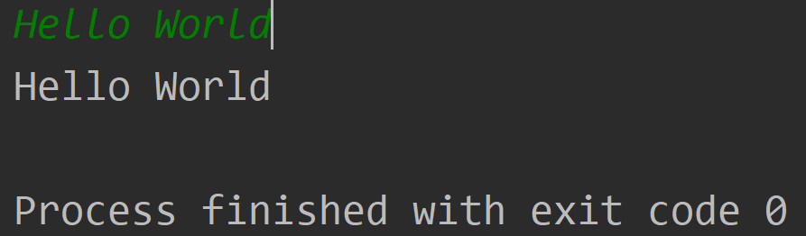
Input Basic
如何基礎使用Input

Slide 41
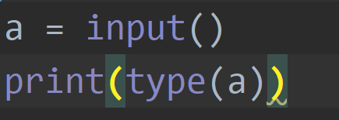
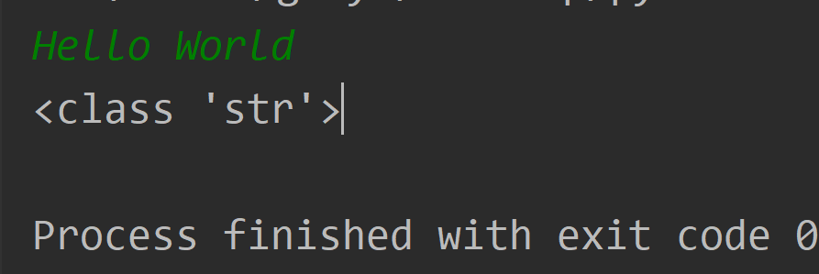
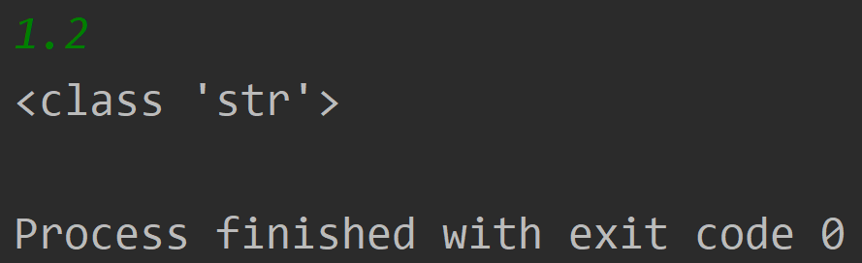
Input Basic
常見的錯誤想法

Slide 42
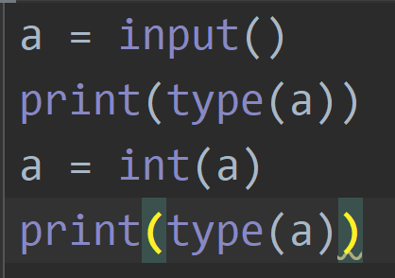
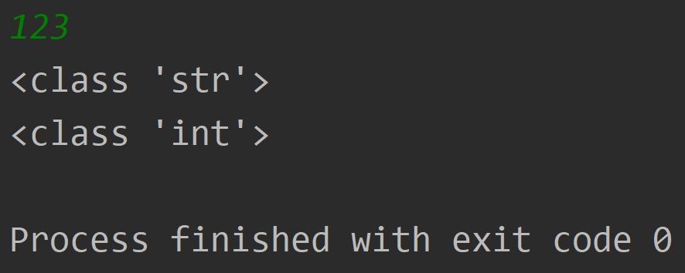
Input Basic
轉型技巧
重點

Slide 43
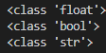
Input Basic
練習3:
輸入三個變數
分別給予他們
1.1 True “Hello World”
然後幫我轉型後，分別使用type印出
Output

Slide 44
String Basic

Slide 45
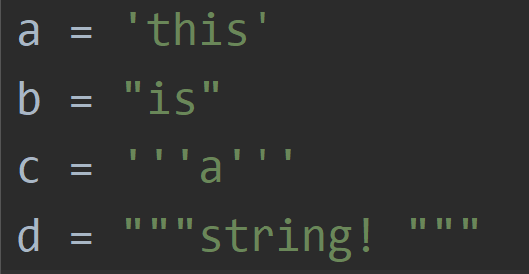
String Basic
甚麼是字串，連續字元組成的文字
如何宣告

Slide 46
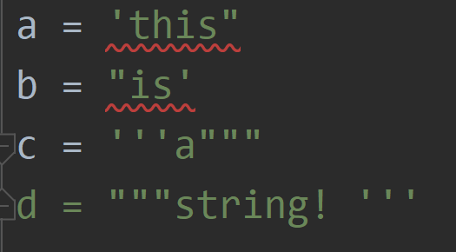
String Basic
錯誤打法
包起文字的符號
要相同

Slide 47
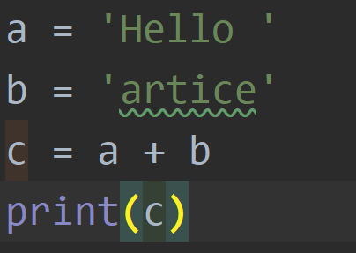
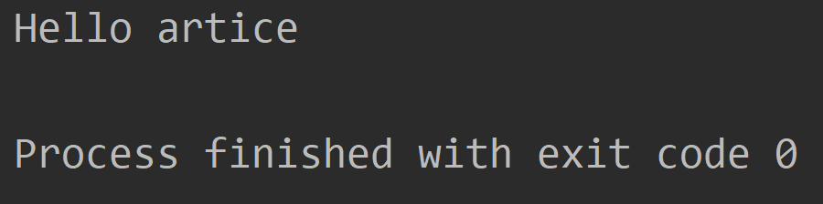
String Basic
文字連接

Slide 48
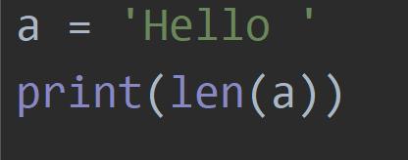
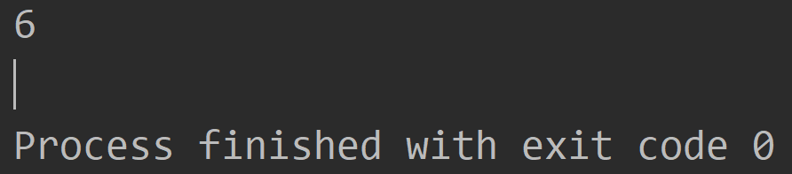
String Basic
len()
求文字長度

Slide 49

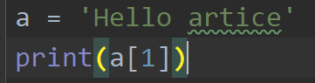
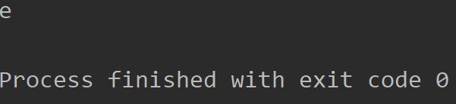
String Basic
拿文字索引值上的數值 [索引]

Slide 50
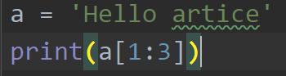

String Basic
拿文字索引值上的資料 [開始:結束]
結束不印

Slide 51


String Basic
拿文字索引值上的範圍資料間隔拿取
[開始:結束:間隔]
結束不印

Slide 52


String Basic
字串常見方法

Slide 53


String Basic
capitalize()
他會將字首大寫，後面全部小寫

Slide 54


String Basic
count()
計數某個出現的次數

Slide 55


String Basic
lower()
將文字轉成全小寫

Slide 56


String Basic
upper()
全部都轉大寫

Slide 57


String Basic
猜測:
以下code會有甚麼結果

Slide 58


String Basic
isupper()
是否全大寫

Slide 59

String Basic
islower()
是否全小寫

Slide 60


String Basic
isdigit()
是否為數字

Slide 61


String Basic
find()

Slide 62

String Basic
index()

Slide 63




String Basic
find() VS index()

Slide 64
String Basic
練習4
輸入一個字串
A =“hello chino How are you”
分別輸出
全部大寫
全部小寫
字首大寫
以及幫我找尋chino以及gary在字串的位置，若不存在請幫我印出-1

Slide 65
Basic Operator

Slide 66

Basic Operator
算術運算

Slide 67
Basic Operator
特別提醒
大部分強型別語言
Ex(c++):
Int a=10;int b=11
Printf(“%d”,a/b)//這個答案是0

Slide 68



Basic Operator
練習5:
輸入三個變數 a ,b ,c 代表:ax^2+bx+c=0
請輸出兩個公式解

Slide 69
Basic Operator
練習6:
小明去買菜，媽媽給他x元，並告訴她能買多少就買多少，菜販跟小明說一斤y元
註:不能買半斤
請問小明最後買了幾斤，剩多少錢

Slide 70

Basic Operator
賦值運算

Slide 71

Basic Operator
比較運算

Slide 72


Basic Operator
比較運算

Slide 73

Basic Operator
猜測

Slide 74

Basic Operator
答案
為何呢?
程式語言會往更大的範圍進行擴充
If: long(64 bit) + int(32bit) = 他會將32bit轉成long在運算

Slide 75

Basic Operator
哪個會是對的?

Slide 76


Basic Operator
大於小於應用

Slide 77

Basic Operator
練習7: 求代碼執行結果

Slide 78


Basic Operator
字串比較

Slide 79

Basic Operator
字母序(ASCII)
每個字母都可以
代表一個數字

Slide 80

Basic Operator
猜測下列代碼結果

Slide 81

Basic Operator
練習8:
求以下代碼結果

Slide 82
Format

Slide 83
Format
甚麼是格式化
他是一個字串下的方法 我們若像前面都沒有格式化
導致別人不看code很難理解我們想表達甚麼

Slide 84


Format
基本打法1

Slide 85


Format
基本打法2

Slide 86


Format
基本打法3

Slide 87

Format
特殊要求:小數經度控制

Slide 88
Format
小數技巧 (APCS考試不會出現)
由於計算機再小數上有誤差，在小規模乘除並不會體現出來，但在連續乘法或小數乘法會造成答案錯誤，所以這邊提倡 先做乘法後做除法

Slide 89
Format
練習9:
請輸入你的身高體重，求除BMI
BMI:計算公式是以體重 (公斤) 除以身高 (公尺) 的平方，小數點後一位四捨五入
輸出:
Height:??cm Weight:??kg
BMI:??

Slide 90
Format
練習10:
輸入三個期末考分數(國文/英文/數學)，然後給予分別權重，請告訴各科分數，以及總平均
輸出:
Chinse:?? English:??
Math:?? Weight Average :???

Slide 91
If/For/While Basic

Slide 92
If Basic
甚麼是If
他是一個幫我們判斷是非的程式 可以在正確時執行一段程式碼，但不正確時不執行或執行其他程式碼

Slide 93
If Basic
if 條件:
code1
elif 條件2:
code2
else:
code3
若條件式1True，執行code1
反之條件式1True，執行code2
若兩個皆不成立，執行code3
你要告訴她是他要執行的code要在前面加上一個Tab
else if 可以有無限個 if 一定要最早出現
else 一定要最晚出現

Slide 94


If Basic
範例1: 判斷分數是否及格

Slide 95

If Basic
範例2: 判斷分數
>=90 :A
>=80 :B
>=70 :C
>=60:D
<60:F

Slide 96

If Basic
提問:請問兩者程式碼意思一致嗎?

Slide 97

If Basic
練習:
輸入身高體重以及姓名，輸出
XXXX 體重YYY 身高 ZZZ 身體狀態AA

Slide 98



If Basic
組合邏輯
A or B A and B

Slide 99

If Basic
範例1:
我希望找一個漂亮且高的女生的女生當朋友

Slide 100

If Basic
範例2:
我有找一個帥氣或者有才華的男生當朋友

Slide 101

If Basic
練習11:
若溫度(temperature )高於30而且沒有風wind=0，或濕度 (humidity)大於85，印出'開冷氣'

Slide 102
If Basic
練習12:
給予三個邊長，求是何種三角形 ，三數字由小排到大
1.直角三角形：其中有兩個邊的平方和等於第三邊的平方。
2.鈍角三角形：其中有兩個邊的平方和小於第三邊的平方。
3. 銳角三角形：任兩邊的平方和大於第三邊的平方。

Slide 103

If Basic
練習13:
A、B、C三本書價格及折扣表如下，一顧客欲購買A:ｘ本、 B:ｙ本、C:ｚ本（ｘ、ｙ、ｚ為使用者輸入），請計算需 花費多少錢？

Slide 104
for Basic
甚麼是for
他通常搭配range可以幫我們執行特定次數的相同程式碼
for i in range(次數):
code1

Slide 105

for Basic
解釋運作:
for i in range(次數):
code1

Slide 106

for Basic
進階for迴圈

Slide 107

for Basic
進階for迴圈-原理圖表

Slide 108


for Basic
範例1: 輸出100這筆資料輸出100次 執行次數
要執行的code

Slide 109

for Basic
範例2: 輸出1~100 執行次數
要執行的code

Slide 110
for Basic
練習17:
請輸出1+2+3+4+…..+100
不可使公式
理論輸出 5050

Slide 111
while Basic
甚麼是while
他可以以一個邏輯去檢查是否需要再次執行
while(條件):
code1

Slide 112

while Basic
解釋運作:
While 條件
code1

Slide 113
while Basic
While 跟 For 都可使用的中斷指令
break 可直接破壞迴圈執行
continue 可直接跳過這次迴圈執行，執行下次迴圈

Slide 114



while Basic
break 可直接破壞迴圈執行

Slide 115


while Basic
continue 可直接跳過這次迴圈執行，執行下次迴圈

Slide 116

while Basic
範例1: 我去一間餐廳吃飯，然後服務員會在我吃完時問我還需要下一份嗎，如何寫出我最後到底吃了幾份

Slide 117



while Basic
練習14:
請使用輾轉相除法使用while進行實作，輸出最大公因數
思考看看

Slide 118



while Basic
Hint:

Slide 119
Function Basic

Slide 120
Function Basic
甚麼是Function
若某些code常使用，我們可以將它定義成新的Function，以便重複呼叫，Function可以將整個程式進行模組化，以便人們閱讀以及方便測試

Slide 121
Function Basic
基本語法
def FunctionName(需要的參數):
code1
return 任意參數
若要有預設值，可在參數給予=

Slide 122


Function Basic
範例1:
輸入名子
輸出Hello,名子

Slide 123


Function Basic
範例2:
輸入100組數字，並輸出相加

Slide 124

Function Basic
範例3:
輸入100組身高體重，來計算BMI，進而推得身體狀態

Slide 125
Function Basic
傳統:

Slide 126

Function Basic
函示化:

Slide 127
Function Basic
練習15:
輸入西元，請印出式平年還是閏年 1. 公元年分除以4不可整除，為平年。 2. 公元年分除以4可整除但除以100不可整除，為閏年。 3. 公元年分除以100可整除但除以400不可整除，為平年。
//此公式與真正公式不一樣，時作此題時請依照上面給的定義

Slide 128
Function Basic
練習16:
請輸出1+2+3+4+…..+100
請使用函式，無return
理論輸出 5050

Slide 129
Function Basic
練習17:
輸入兩數，請輸出最大公因數
請使用函式，有return
理論輸出 GCD(10,20)=10
def gcd(a,b):
code
return ?

Slide 130


Function Basic
範例1:
輸入一數，輸出最大公因數，以及最小公倍數

Slide 131
Output Advance

Slide 132

Output Advance

Slide 133


Output Advance
範例1:
請輸入三個數字，輸出一行輸出但中間使用,作為間隔符號

Slide 134


Output Advance
範例2:
請輸入三個數字，輸出一行輸出但中間使用-作為間隔符號，輸出不換行

Slide 135
Output Advance
練習18:
請輸入三個數字，輸出一行輸出但中間使用hello作為間隔符號，輸出結尾加上自己的學號

Slide 136
List Basic

Slide 137
List Basic
何謂List
簡單來說，我們之前的都能存一個數值或一個文字，但若我們要儲存更多，就要使用List來使用
他可以將不只一個的變數放進去
可使用索引值拿取資料

Slide 138
List Basic
如何宣告List
1. 無預設值
A = []
B = list()
2. 有預設值
A = [1,2,3,4,5,6,7]

Slide 139

List Basic
如何拿取List資料
A = [1,2,3,4,5,6,7]
print(A[0]) # 輸出1
print(A[5]) # 輸出6

Slide 140


List Basic
加入資料到List.append (資料)

Slide 141


List Basic
插入資料 List.insert(位置，資料)

Slide 142


List Basic
移除資料到 List.pop(位置)

Slide 143


List Basic
補:del A[索引值]

Slide 144


List Basic
排序資料 List.sort()

Slide 145


List Basic
排序資料，List.sort(是否反轉)

Slide 146


List Basic
補 sorted(list)

Slide 147


List Basic
補 List.sort(key=自定義排序)

Slide 148

List Basic
補 List.sort(key=lamda)

Slide 149


List Basic
將兩個list合成，List.extend(List or tuple)

Slide 150

List Basic
範例1:
對一個 List以下操作
新增一個資料為10
新增一個資料為20
插入一個資料到1這個位置，資料為10
移除一個資料在0這個位置

Slide 151
List Basic
練習19:
對一個 List以下操作
新增一個資料為31
新增一個資料為17
排序一下(由小排到大)
新增一個資料為21
插入一個資料到1這個位置，資料為10
移除一個資料在0這個位置
輸出結果

Slide 152
List Advance

Slide 153
List Advance
有些題目我們會需要使用多維陣列
Ex :
OX遊戲
走迷宮問題
高階圖論

Slide 154
List Advance
如何宣告二維List
A = [[]]
B = list(list())

Slide 155


List Advance
範例:OX遊戲
輸入一個字串，長度為九，裡面會出現OX-三種符號，請幫我使用二維List存取，並使用2D方式輸出

Slide 156
List Advance
練習20:OX遊戲
輸入三個字串，每個長度為3，裡面會出現OX-三種符號，請幫我使用二維List存處，並使用2D方式輸出
Ex Input:
OOX
XXO OXO

Slide 157
String Advance

Slide 158

String Advance

Slide 159


String Advance
lstrip去除左邊無意義空白

Slide 160


String Advance
rstrip去除左邊無意義空白

Slide 161


String Advance
strip去除左邊以及右邊無意義空白

Slide 162


String Advance
為何要做這個動作呢?

Slide 163


String Advance
改善過後

Slide 164


String Advance
replace(A,B) 將字串裡所有A替換成B

Slide 165


String Advance
split(reg) 以特定文字分割字串成List

Slide 166

String Advance
猜測

Slide 167


String Advance
join(list) 以特定文字當間隔將List合成字串

Slide 168

String Advance
猜測

Slide 169


String Advance
範例:
A = “This is a atrice”
替換artice 成 chino
使用空白進行分割再以-連接所有資料

Slide 170
String Advance
練習21: (難題)
我們有三個功能要實現 插入一個文字到特定位置
取代整段文字中所有的A變成B
將兩個字串(A,B)的位置交換 insert 123 1 #將123插入到第一1這個位置
replace hello chino#將hello 取代成 chino move hello chino #將hello 以及 chino位置調換

Slide 171
Tuple/set/dict Baisc

Slide 172
Tuple basic
何謂tuple
跟List使用方式一樣
但無List的方法
宣告後不可變更
宣告一定要有初始值

Slide 173
Tuple basic
如何宣告tuple
A = (1,2,3)
B = 1,2,3
C = tuple([1,2,3])

Slide 174

Tuple basic
為何要使用tuple:
主要原因: 因為List其實是個浪費時間的東西
其他原因: 基本上List在程式設計不太允許放入不同種類的資料，而tuple無此限制

Slide 175
Tuple basic
練習22:宣告一個tuple(學號,姓名,年紀) 學號為int 姓名為str
年紀為int
請使用tuple進行輸出 學號為?,姓名為str,年紀為int
勿使用print直接列印

Slide 176
set basic
何謂set
無法利用索引取值
不會有重複資料

Slide 177
Set basic
如何宣告set
A = set()
B = {1, 2, 3, 4, 5} C = set([1,2,3])

Slide 178


Set basic
新增元素add(資料)

Slide 179


Set basic
移除元素remove (資料)

Slide 180


Set basic
判斷資料是否在集合(List Tuple set都可使用) 但set會快很多

Slide 181

Set basic
猜測

Slide 182
Set basic
練習23:
請時做一下操作，並使用foreach輸出結果
新增一個元素3
新增一個元素7
移除一個元素3
新增一個元素4
新增一個元素4 詢問4是否在集合
詢問3是否在集合

Slide 183
Dict basic
何謂dict
索引值不限制數字，可以任何型態
就如同英文字典一樣，可以查詢特定文字的定義
一個索引只能存在一個定義

Slide 184
Dict basic
如何宣告dict
a = dict()
b = {}
c = dict([('123',456),("789",111)])

Slide 185


Dict basic
如何新增索引以及資料

Slide 186

Dict basic
猜測

Slide 187

Dict basic
範例:輸入人名，以及他的年紀，求在這個年紀有多少人

Slide 188
Dict basic
練習:撲克牌A=1 J=10 Q=12 K=13 請使用dict建立一個對照表
使用者可以輸入A~K，請告訴她，他代表數字自己

Slide 189
Dict basic
練習30:同上題，再加上花色判斷，
spade 黑桃(s)
Heart 紅心(h)
Diamond 方塊(d)
club 梅花(c)
輸入範例: SJ 請輸出黑桃11

Slide 190
Flow Chart

Slide 191
Flow Chart
何謂flow chart:
中文意思流程圖，一個可以用圖形表達程式邏輯的圖

Slide 192

Flow Chart
線上平台:Draw io

Slide 193


Flow Chart
選擇decide later 可以在左邊找到

Slide 194




Flow Chart
常用符號介紹

Slide 195

Flow Chart
範例:BMI的流程圖

Slide 196

Flow Chart
範例:若要儲存圖檔，export as 你要的格式

Slide 197

Flow Chart
範例:BMI的流程圖

Slide 198
Flow Chart
練習24:
若溫度(temperature )高於26而且沒有風wind=1，或濕度 (humidity)小於85，印出'開冷氣'
請畫出他的流程圖

Slide 199
Flow Chart
練習25:給予三個邊長，求是何種三角形 ，三數字大小順序不確定
1.直角三角形：其中有兩個邊的平方和等於第三邊的平方。
2.鈍角三角形：其中有兩個邊的平方和小於第三邊的平方。
3. 銳角三角形：任兩邊的平方和大於第三邊的平方。 請畫出他的流程圖

Slide 200
Flow Chart
練習26:A、B、C三本書價格及折扣表如下，一顧客欲購買A:ｘ本、 B:ｙ本、C:ｚ本（ｘ、ｙ、ｚ為使用者輸入） 請畫出他的流程圖

Slide 201
Greedy

Slide 202
Greedy
何謂Greedy:
在英文上的意思是貪婪，也選擇最大利益的演算法

Slide 203
Greedy
範例: 今天小明出去玩，他想去淡水，他身上只有50元，有以下三種方式到淡水，請問哪個方式最好
Uber 300元 30min
Bus 20元 1:30
MRT 40元 1:00

Slide 204
Greedy
練習27:
今天小明出去玩，媽媽給他97元，但小明不喜歡太多零錢，如何跟媽媽拿最少零錢

Slide 205
Recursion

Slide 206
Recursion
何謂Recursion:
在英文上的意思是遞迴，定義上就是函式呼叫函式

Slide 207


Recursion
例子:
F(N) = F(N/2) +3;{N 是偶數}
F(N+1) +2;{N 是奇數}
F(1) = 1

Slide 208
Recursion
練習28:
F(N) = F(N/2) +3;{N 是偶數}
F(N+1) +2;{N 是奇數}
F(1) = 1 F(2) = 9

Slide 209
Recursion
練習29:
F(n) = F(n-1)+F(n-2)

Slide 210
Recursion
練習30(APCS觀念常見)
Foo(i) = print(f‘foo:{i}’);{i<=5}
bar(i-10){i<=5}
bar(i) = print(f‘bar:{i}’);{i<=10}
foo(i-5){i<=5}
求foo(15106),bar(3091),foo(6693)

Slide 211
補充資料:資料結構

Slide 212
資料結構
Stack:
堆疊是一種後進先出(Last In First Out)(LIFO)的資料結構，換句話說，堆疊就是將數據排成一列，由下往上堆放文件，只能從最新添加的數據開始存取。好處是，隨時都能存取最新數據。堆疊與佇列常放在一起討論，不過在此處，我們著重於堆疊的了解，明天再來看佇列的特性。

Slide 213

資料結構
Stack操作:
根據堆疊後進先出的特性，進行兩種的操作：
push：將資料放入堆疊頂端
pop：將堆疊頂端資料移除

Slide 214
資料結構
Queue:
佇列(Queue)是一種排列結構，雖然與堆疊類似，但佇列在新增與刪除資料必須在不同端進行，前端(front)能夠刪除(dequeue)與查看(peek)資料，尾端(Rear)只能新增(enqueue)資料，因此有「先進先出」(First In First Out)特性，縮寫為FIFO。

Slide 215


資料結構

Slide 216
資料結構
Link list Vs List:
List 使用 連續的記憶體空間 來儲存資料,
Linked List 儲存資料的記憶體是非連續，不需事先知道整體資料大小．它儲存資料的單位稱為node(節點)，每個節點中包含至少下列兩個資料格式:

Slide 217

資料結構

Slide 218


資料結構
範例

Slide 219



資料結構
範例

Slide 220

資料結構
範例

Slide 221
Algorithm

Slide 222
Algorithm
Algorithm:被稱為演算法，簡單來說就是一個被設計出來解決特定問題的方式就被稱為演算法

Slide 223
Algorithm
Linear Search
使用線性搜尋想要的資料
Binary Search
資料必須保持單調性(遞增or遞減)
使用對切來快速找到元素

Slide 224

Algorithm
Linear Search
從頭找到尾，找尋是否有這個元素

Slide 225

Algorithm
Binary Search
先進行排序

Slide 226
Algorithm
Binary Search
先進行排序

Slide 227
Algorithm
Buble Sort
比較相鄰的元素。如果第一個比第二個大，就交換它們兩個。
對每一對相鄰元素作同樣的工作，從開始第一對到結尾的最後一對。這步做完後，最後的元素會是最大的數。
針對所有的元素重複以上的步驟，除了最後一個。
持續每次對越來越少的元素重複上面的步驟，直到沒有任何一對數字需要比較

Slide 228

Algorithm

Slide 229

Algorithm

Slide 230
Algorithm
Select Sort
從未排序的數列中找到最小的元素。
將此元素取出並加入到已排序數列最後。
重複以上動作直到未排序數列全部處理完成。

Slide 231

Algorithm

Slide 232

Algorithm

Slide 233
Algorithm
Insert Sort
從頭開始拿資料
插入到以排序陣列裡正確位置
拿下一筆資料

Slide 234

Algorithm

Slide 235

Algorithm

Slide 236
Exception

Slide 237
Exception
Expection:被稱為例外，簡單來說就是程式偶爾會發生一些程式不允許的錯誤，會導致程式終止，我們也不知道錯在哪，所以可以利用這個幫助我們找出錯誤

Slide 238
Exception
try:
code#有危險的coed
except Exception as e:
pass#這時候e有錯誤資訊
finally:
code#一定會執行的程式碼

Slide 239







Exception
常發生的錯誤

Slide 240

Exception
A = input()
B = input()
print(A/B)

Slide 241

Exception
A = int(input())
A.append(123)

Slide 242

Exception
A = [1,2,3,4]
print(A[5])

Slide 243

Exception
A = 10
B = 0
print(A/B)

